Slide 1


ПРЕЗЕНТАЦИЯ ПРОЕКТА
Привет, я Азим Раупов
Платформа визуализации данных и аналитики
BI-инструменты, которые облегчают аналитику бизнеса

Slide 2
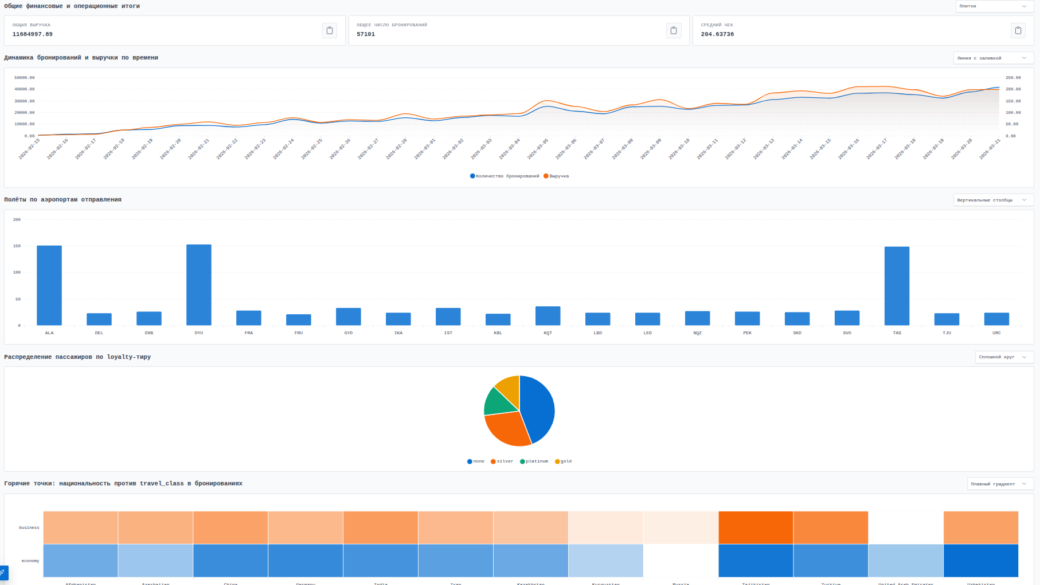

Slide 3
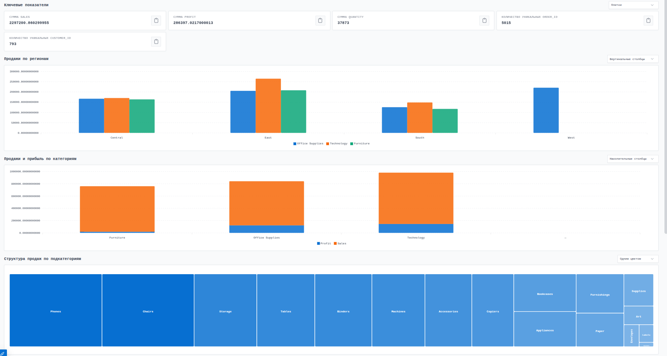

Slide 4
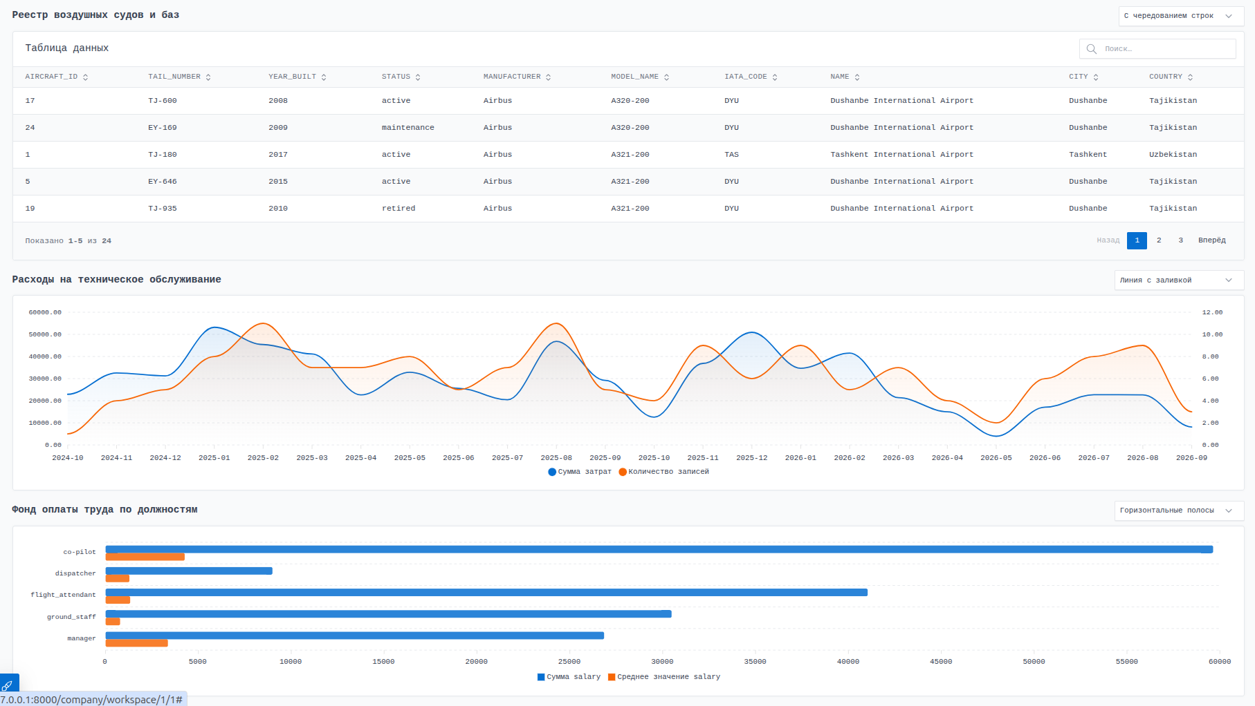

Slide 5
О ПРОЕКТЕ
Зачем нужен Datavue
Datavue — это BI-платформа, которая даёт компании все инструменты для аналитики данных в одном месте. Это не замена аналитику, а инструменты для него и всей команды: подключить базу, построить график или получить ответ на вопрос о бизнесе можно, просто спросив обычными словами.
Подключить данные
Спросить и получить ответ
Увидеть картину
Не пропустить важное
любой файл или база — за минуту
быстрый ответ на вопрос о данных — прямо в чате
дашборды и графики без единой строчки кода
алерты сами предупредят о проблеме
2

Slide 6
ФУНКЦИЯ 1 · ЯДРО ПЛАТФОРМЫ
Чат с ИИ-агентом
Общаетесь с данными обычными словами — агент сам решает, что нужно сделать.
Понимает намерение — сам определяет: ответить в чате, построить дашборд или выгрузить файл
Отвечает только фактами — сам пишет и выполняет SQL-запрос к вашим данным, а не выдумывает цифры
Строит и меняет дашборды по фразе — «собери дашборд по продажам за 2025 год»
Помнит разговор — понимает короткие ответы вроде «давай» или «не такой график»
Пример. Спросите «Сколько заказов было в марте и кто топ-5 клиентов?» — агент сам найдёт нужные таблицы, посчитает и ответит текстом с точными цифрами.
3

Slide 7
ФУНКЦИЯ 2 · ДАННЫЕ
Источники данных
Любые данные компании — в одном месте, без ручной подготовки.
Файлы — CSV и Excel: заголовки, типы колонок и структура распознаются автоматически
Готовые базы — SQLite-файл или SQL-дамп MySQL импортируется сам
Живое подключение — MySQL, PostgreSQL, SQLite по логину и паролю
Google Таблицы — данные забираются прямо по ссылке
ИИ сам раскладывает таблицы по смыслу — «Продажи», «Клиенты», «Финансы» вместо сотен безымянных таблиц
Пример. Отдел продаж просто перетаскивает Excel с заказами — через минуту таблицы уже разложены по смысловым группам, айтишники не нужны.
4

Slide 8
ФУНКЦИЯ 3 · ВИЗУАЛИЗАЦИЯ
Дашборды и виджеты
От графиков и KPI-карточек до тепловых карт — без единой строчки кода.
35+ типов визуализации — линии, столбцы, круговые, воронки, карты, тепловые карты, KPI-карточки, таблицы
Конструктор без кода — выбрал поля — получил график
SQL и Python для профи — свой запрос или скрипт, если нужна нестандартная логика
Версии дашборда — каждая перестройка сохраняется отдельно, старое не теряется
Пример. Маркетолог за пару кликов собирает воронку продаж по этапам — сразу видно, на каком шаге теряются клиенты.
5

Slide 9
ФУНКЦИЯ 4 · ОРГАНИЗАЦИЯ РАБОТЫ
Рабочие пространства
Один источник данных, дашборды и разговор с агентом — вместе, под одну задачу.
Всё в одном месте — данные, графики и переписка с агентом не расходятся по вкладкам
Диалог у самого дашборда — попросить объяснить виджет или переделать его тут же
Несколько версий — можно сравнить, как дашборд выглядел раньше и сейчас
Пример. Пространство «Продажи Q3» хранит одну базу, три версии дашборда и всю переписку с агентом — ничего не приходится искать по разным местам.
6

Slide 10
ФУНКЦИЯ 5 · МОНИТОРИНГ
Алерты
Платформа сама следит за метриками и сообщает, когда что-то пошло не так.
Любое условие — конструктор без кода, свой SQL или Python-скрипт
Проверка по расписанию — от нескольких минут и чаще
Уведомление сотрудникам и на почту — не только внутри платформы
CSV с деталями — к письму сразу прикладываются строки, вызвавшие срабатывание
История проверок — видно, что и когда срабатывало
Пример. Финансовый директор настраивает правило «сообщи, если сумма возвратов за день больше $5000». Как только это случается — письмо со сработавшими строками уже у него в почте.
7

Slide 11
ФУНКЦИЯ 6 · ОТЧЁТЫ
Экспорт в файл
Просите файл прямо в чате — платформа сама его готовит.
Четыре формата — CSV, Excel, PDF, Word
Обычная фраза — «сохрани топ-10 клиентов в Excel» — и файл готов
Ссылка сразу в переписке — скачать может любой, кому её переслали
История выгрузок — прошлые файлы всегда под рукой
Пример. Перед встречей с инвестором менеджер просит агента подготовить PDF-отчёт по выручке — файл готов за секунды, вручную считать в Excel не нужно.
8

Slide 12
ФУНКЦИЯ 7 · КОМАНДА
Роли и доступ
У каждого сотрудника ровно тот доступ, который нужен для его работы.
Администратор — полный доступ, управляет сотрудниками и правами
Аналитик — строит дашборды, подключает источники, ведёт чаты
Наблюдатель — только просмотр готовых дашбордов
Директор — особый облегчённый режим: только чат с ИИ и готовые дашборды, без настроек
Особые права — доступ настраивается галочками под конкретного сотрудника
Пример. Директор компании открывает Datavue и видит только чат: спрашивает «как дела с продажами» — и сразу получает готовый дашборд, не отвлекаясь на лишние настройки.
9

Slide 13

Спасибо за внимание!
Datavue — вся аналитика бизнеса в одном чате.
Азим Раупов

